Slide 1
Vue.js
시작하기
Son

Slide 2
Vue.Js
Vue.js
Vue.js 설치방법
프로젝트 구조
Example
.

Slide 3
Vue.Js
Vuejs란?
MVVM패턴의 ViewModel 레이어에 해당하는 화면단 라이브러리
데이터 바인딩과 화면 단위를 컴포넌트 형태로 제공
Angular에서 지원하는 양방향 데이터 바인딩을 동일하게 제공
컴포넌트간 통신의 기본 골격은 React의 단방향 데이터 흐름(부모 -> 자식)을 사용
다른 프런트엔드 프레임워크(Angular, React)와 비교했을 때 상대적으로 가볍고 빠름.
문법이 단순하고 간결하여 초기 학습 비용이 낮고 누구나 쉽게 접근 가능
- 1 -
* MVVM패턴: Backend 로직과 Client의 마크업 & 데이터 표현단을 분리하기위한 구조, MVC패턴의 방식에서 기인

Slide 4
Vue.Js 설치방법
Visual Studio Code 설치
https://code.visualstudio.com/ 에서 설치가능
Node.Js 설치
https://nodejs.org/ko/ 에서 설치가능, LTS버전 설치 권장
Visual Studio Code Extension 설치
Vetur, Vue2 Snippets (Vue개발을 편하게 하기위함)
- 2 -

Slide 5
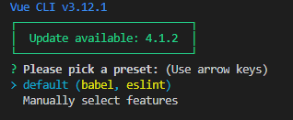
Vue.Js
새 프로젝트 생성
Visual Studio Code 실행 -> ctrl + ` (터미널 실행) -> cd [프로젝트 생성 경로] -> npm install –g @vue/cli@3 (현재 프로젝트가 3.x버전) 입력 후 실행
vue create [프로젝트명] 입력 후 실행
Default 로 실행 (추후 옵션 추가 가능), 또는 Manually select features 로 원하는 옵션 선택 가능
생성완료 후 npm run serve 명령어로 구동 확인
we are the profesional
- 3 -

Slide 6
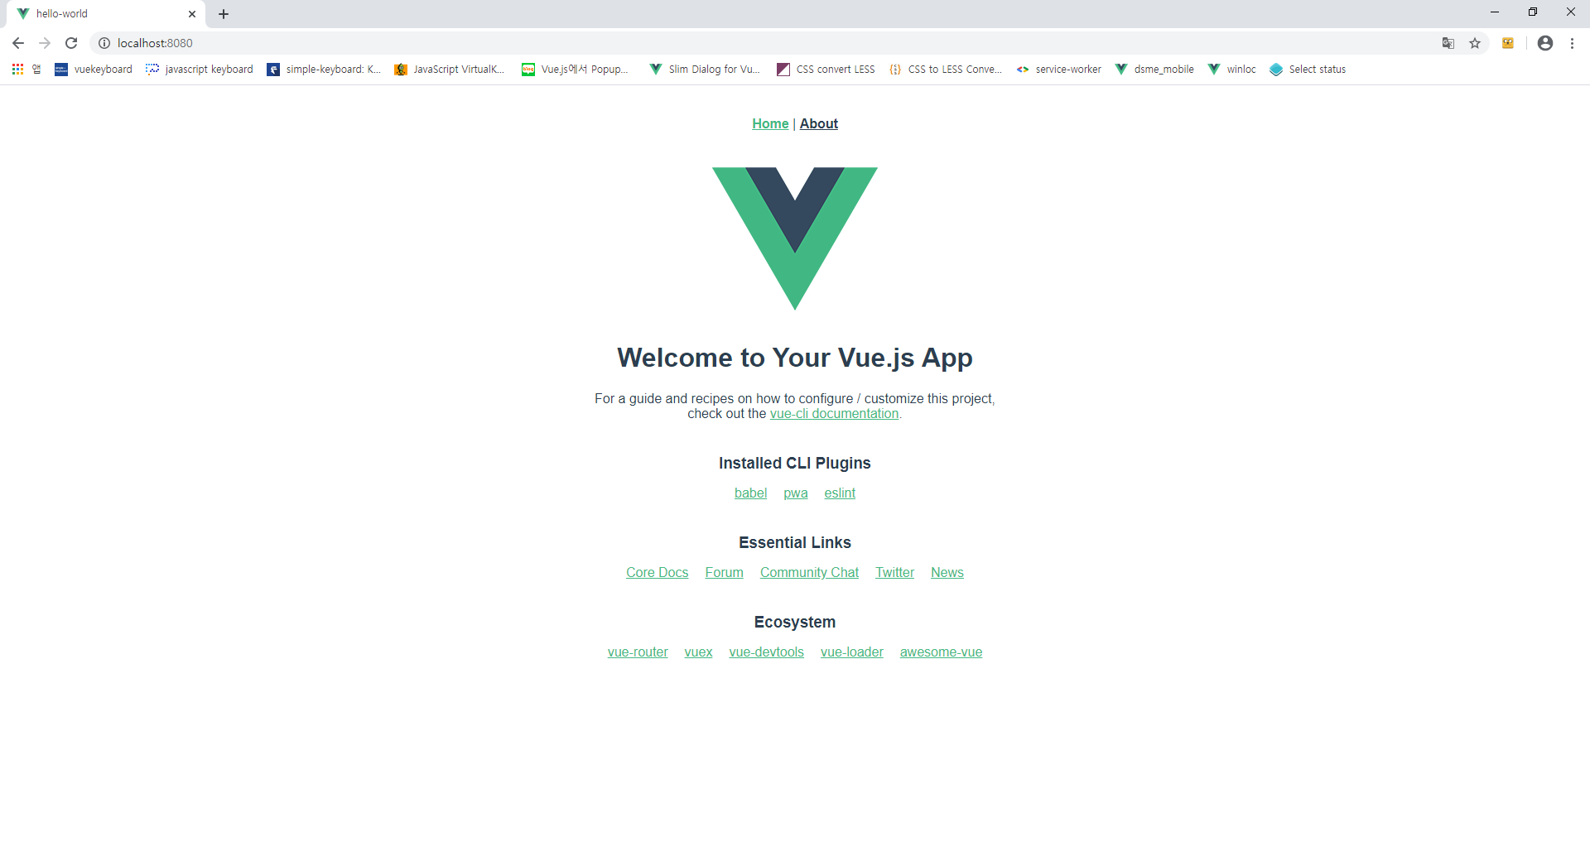
Vue.Js
새 프로젝트 생성
생성된 프로젝트 메인 화면
we are the profesional
- 4 -

Slide 7
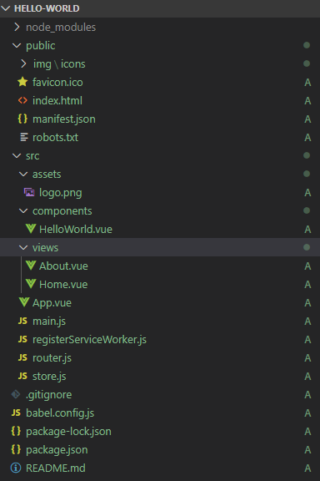
Vue.Js 프로젝트 구조
실제로 보여지는 화면 html
대부분의 코딩이 이루어지는 디렉토리
Vue 컴포넌트가 있는 디렉토리
메인 화면이 들어있는 디렉토리
가장 최상위 컴포넌트, 이곳에서 메인화면들을 불러온다
가장먼저 실행되는 javascript 파일, App.vue를 생성하는 역할
Vue-router 설정을 하는 js
부모 ↔ 자식 간의 통신을 할 수 있는 전역 변수 역할을 하는 js
Npm으로 설치되는 라이브러리들이 모여있는 파일
모든 빌드 종속성 및 빌드 명령을 포함하는 NPM 패키지 파일
①
②
③
④
we are the profesional
⑤
⑥
⑦
⑧
⑨
⑩
- 5 -

Slide 8
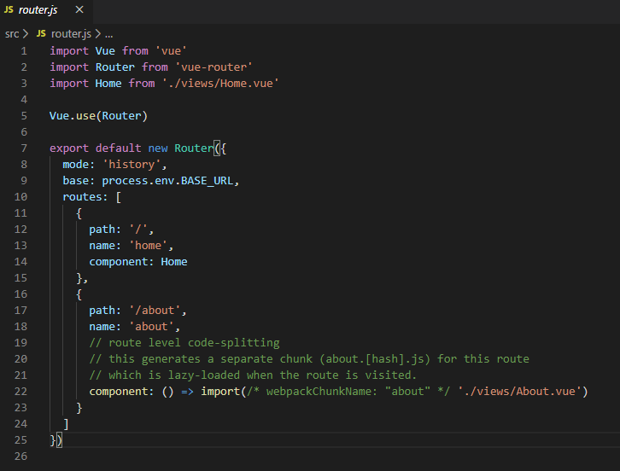
Vue.Js 프로젝트 구조
router.js
Home 화면을 직접 import하여 라우터에 등록할 수 있습니다.
라우터를 등록할 때 직접 import 하여 사용할 수 있습니다.
Path: url 경로를 직접 설정할 수 있습니다.
we are the profesional
- 6 -

Slide 9
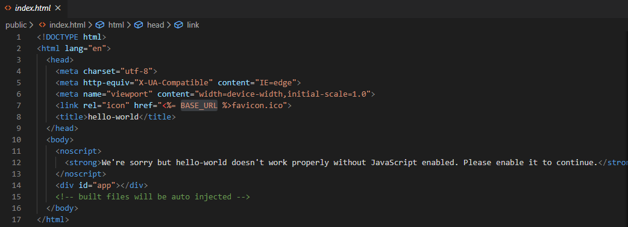
Vue.Js 프로젝트 구조
Index.html
Id=“app”인 div에 vue컴포넌트가 올라갑니다
외부 라이브러리를 CDN으로 사용하기 위해 이 파일에 링크를 작성합니다
we are the profesional
- 7 -

Slide 10
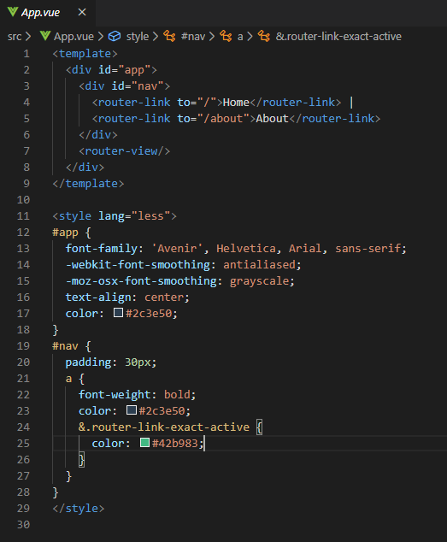
Vue.Js 프로젝트 구조
App.vue
router-link를 클릭할 때 router-view 에서 router에 선언된 화면을 보여줍니다.
Style은 현재 less 로 되어있으나 css, scss 등 다른 방법으로 지정할 수 있습니다.
현재 vue파일 내에서 style을 지정할 수 있지만, 다른 경로의 less, css 등의 파일을 import 하여 사용할 수 있습니다.
we are the profesional
- 8 -

Slide 11
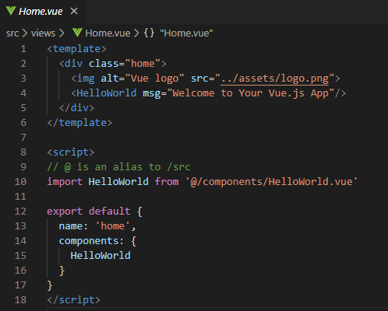
Vue.Js 프로젝트 구조
home.vue
HelloWorld.vue 파일을 호출하기 위해 import 시킨 후 components에 선언한 뒤 template안에 <HelloWorld>태그를 사용하면 HelloWorld.vue의 화면을 호출할 수 있습니다.
Msg는 현재 화면에서 HelloWorld.vue화면으로 넘어갈 Parameter부분 입니다.
we are the profesional
- 9 -

Slide 12
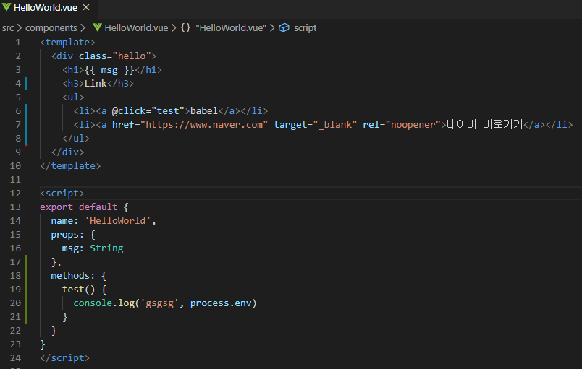
Vue.Js 프로젝트 구조
HelloWorld.vue
Msg : 부모 Vue에서 넘어온 Parameter값
@click : html의 onClick 과 동일
Html처럼 하이퍼링크 설정 가능
Props : 부모로부터 넘겨받을 Parameter 변수 설정 가능
Methods : @click에서 선언한 이름으로 이벤트 설정 가능
- 10 -

Slide 13
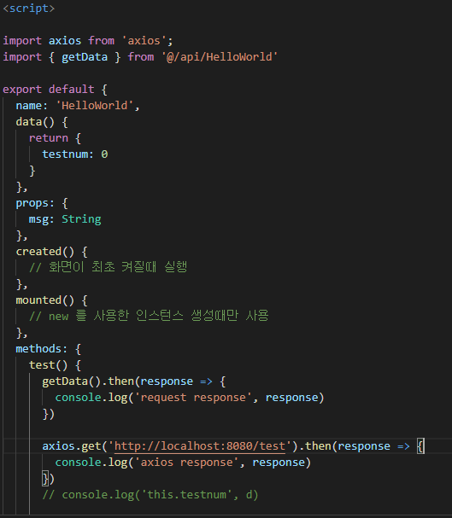
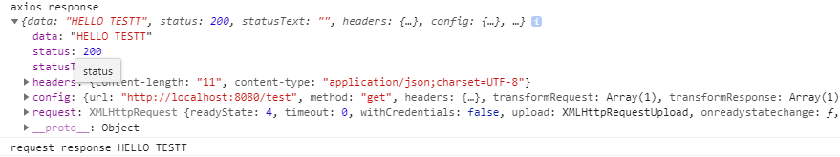
Vue.Js 프로젝트 구조
HelloWorld.vue
Restful api 를 사용하기 위한 두가지 방법
Axios를 사용해 직접 연결
Request.js를 이용해 연결
- 11 -

Slide 14
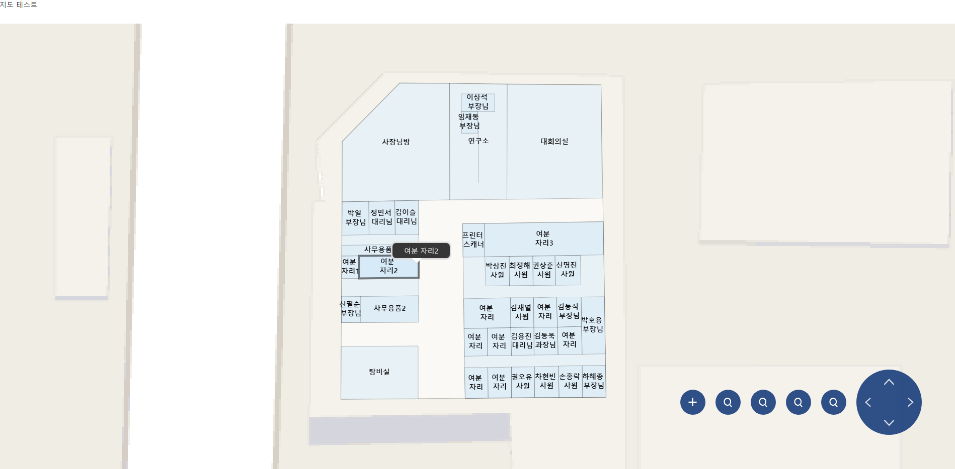
Vue.Js
Example
- 12 -

Slide 15
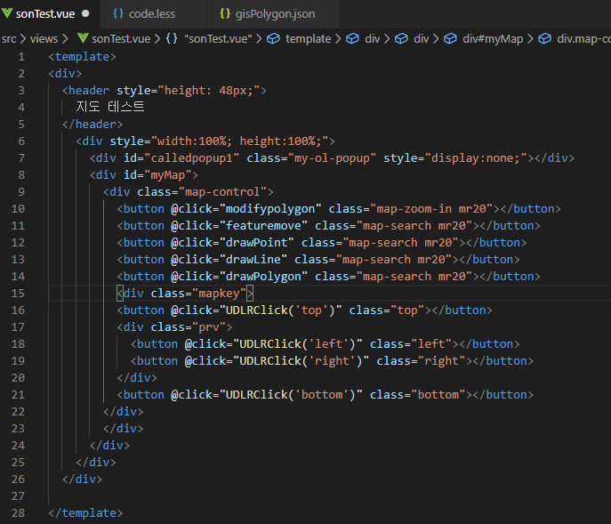
Vue.Js
Example
sonTest.vue(html)
현재 Style은 code.less로 분리하여 사용중
myMap 부분에서 지도를 가져옴
- 13 -

Slide 16
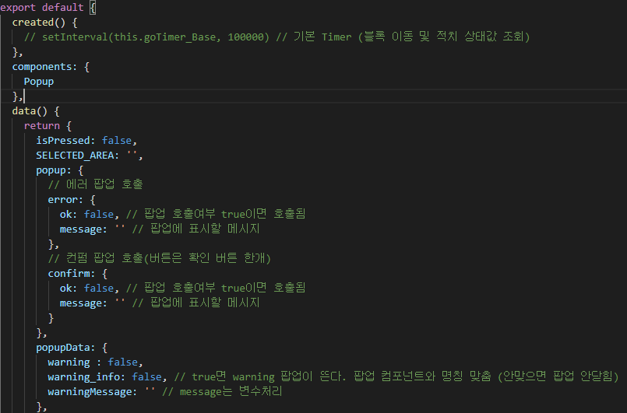
Vue.Js
Example
sonTest.vue(script)
Created: 화면이 열릴 때 실행
Components: template부분에서 사용하기위한 components를 등록함
Data: 현재 Vue에서 사용하기위한 전역변수 역할을 함
- 14 -

Slide 17
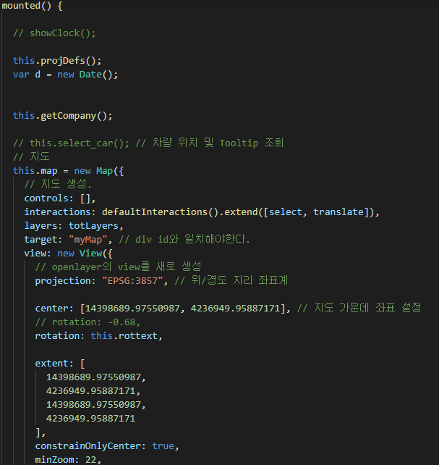
Vue.Js
Example
sonTest.vue(script)
Mounted: 컴포넌트, 템플릿 에 접근 가능
- 15 -

Slide 18
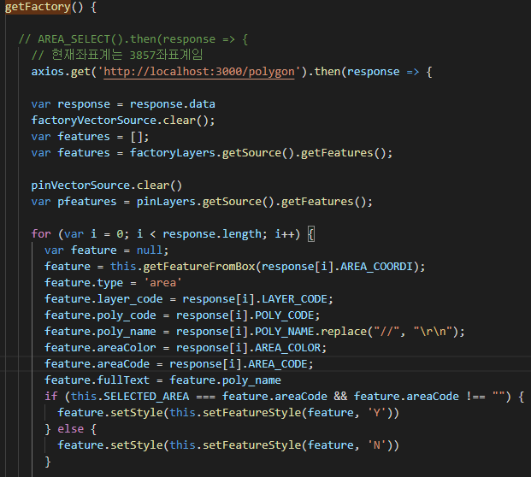
Vue.Js
Example
sonTest.vue(methods)
현재 지도위의 레이어를 그리기 위함
Axios를 이용해 데이터를 가져옴
Methods안의 이벤트를 사용할 수 있음, ()안에는 파라미터처럼 넘겨줄 수 있음
- 16 -

Slide 19
THANK
YOU☺

